Slide 1
Konseptforståelse Uke 10
simokar@uio.no

Slide 2
Noen spørsmål?
Epost: simokar@uio.no

Slide 3

Plan for timen
Lenkelister
Tre på rad
Egenjobbing

Slide 4
Hva er en lenkeliste?
Lenkelister består av noder som refererer til andre noder. Dette gir en listestruktur
  Hva mener vi egentlig når vi snakker om en node?
  Livekoding + datastrukturtegning

Slide 5
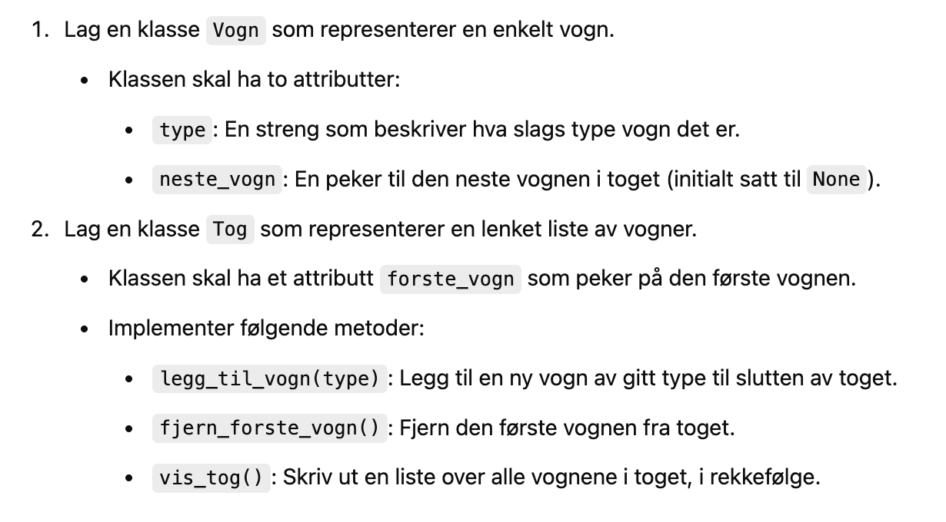
Oppgave

Slide 6

Pause – Gruppe 20

Slide 7
Siste oppgave

